Slide 1
ISAE - AZURE PASSE au VERT
Christian Bardin et Thierry Parisot

Slide 2
CONTEXTE
Etudiants ISAE -
2200 étudiants - Masters – cycle ingénieur – Ingénieur en apprentissage
Salles infos
20 SALLES - 320 Machines – dual boot –
Service info - structure

Slide 3
Historique et Contexte COVID et NOUVEAUX BESOINS
COVID
TELETRAVAIL (PERSONNELS)
CONNEXION à DISTANCE pour LES ETUDIANTS ?
GUACAMOLE ? Autres ?
ENSEIGNEMENT à distance et ENSEIGNEMENT hybride
dispositifs TELETRAVAIL - Nomadisme – VPN Organisation SI
( ZOOM – SOLUTIONS HYFLEX –ISAE)

Slide 4
Historique et Contexte Salles infos - flexibilité
PROCESSUS de préparation des salles sur un cycle de plusieurs mois
Nouveaux besoins logiciels
Installations complexes

Slide 5
Historique et Contexte M365 et AZURE AD
Mise en place M365 et AZURE AD
rentrée 2021 pour les étudiants
avril 2022 pour les personnels

Slide 6
Historique et Contexte Nouveaux besoins
3DX : besoin à l'échelle du groupe ISAE
Première solution locale
- Difficultés -
Expérimentation CLOUD AZURE

Slide 7
OBJECTIFS du PROJET
Expérimenter la fourniture d'environnements pédagogiques en complément de ceux existants
Connexion distante pour les étudiants (COVID)
Projets à étudier : Projets 3DX à l’échelle du groupe
-> Etudier les possibilités de cloud Microsoft dans ce contexte

Slide 8
Mise en Oeuvre Equipe CLOUD AZURE/M365
EQUIPE SI – MONTEE en COMPETENCE sur le domaine
AMOA - cloud
Ingénieur système Microsoft (temps partagé)
Compétences multiples SI (infra , poste de travail, centre de service)
ASSISTANCE
FORMATION
ACCOMPAGNEMENT MISE EN OEUVRE
CONTRATs DE SUPPORTS

Slide 9
Mise en Oeuvre AZURE LABS SERVICES
Création et déploiement de labos (salles infos)
Trois rôles principaux : administrateur – enseignant – étudiant
AZURE : Gestion de l’infra (service managé).
- des modèles de machines – de la publication des labs –
planning de lancement des machines– gestion d’heures de travail perso –invitations
Modèles bâtis à partir d’images personnalisables

Slide 10
Mise en Oeuvre AZURE VIRTUAL DESKTOP
Virtualisation de bureaux Microsoft
Publication de pools d’hôtes - mise à l’échelle automatique pour augmenter ou diminuer automatiquement la capacité
Multisessions.
Gestion des images pour les machines.

Slide 11
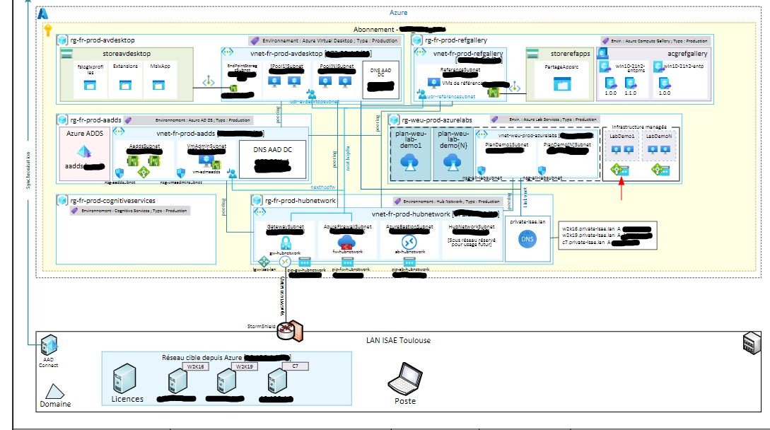
Mise en Oeuvre ARCHITECTURE

Slide 12
Mise en Oeuvre ARCHITECTURE
TODO

Slide 13
Mise en Oeuvre POINT DE situation
Formations équipes réalisées ( à poursuivre)
Architecture en place – interco avec l’ISAE – architectures pour les labs et AVDs
Gallerie d’images créée
3DX sur une image pour AVD – tests de fonctionnement OK

Slide 14
Comparatif sloution locale /CLOUD pour 3DX – l’archi en place à l’ISAE
Une salle (puis 2) de machines déportées stations DELL
Installation du client sur chacune - Gestion des mises à jour client lourd 3DX
Salle « serveur » dans un département.
Solution de connexion à distance GUACAMOLE puis NICE DCV/ENGINE FRAME (archi client serveur d’affichage)

Slide 15
Comparatif sloution locale /CLOUD pour 3DX – l’archi CLOUD
Basée sur AVD – 2 VMs multiutilisateurs (carte TESLA M60 – 112 Go RAM – 12 procs) – même image
Installation du client sur chacune - Gestion des mises à jour client lourd 3DX

Slide 16
Comparatif sloution locale /CLOUD pour 3DX – l’archi en place à l’ISAE
difficulté d’intégration dans les salles infos
Machines dédiées
problèmes de dispo d’espace pédagogiques
Machines déportées (solution temporaire)
Problèmes de clim salle déportée
Recherche d’un nouvel emplacement
Scalabilité.
Ouverture vers le groupe ISAE (comptes externes).

Slide 17
Comparatif sloution locale /CLOUD pour 3DX – l’archi CLOUD
2 Vms
Scalabilité : oui (pool de vms )
Maj client ; sur deux machines ou sur l’image
problèmes de dispo d’espace pédagogiques : résolu – accès distance
Problèmes de clim salle déportée : résolu
Ouverture vers le groupe ISAE facilité (comptes AZURE -)

Slide 18
Points d’attention et difficultés rencontrées
Expertise AZURE
- Accompagnement extérieur - formations
Projet nécessitant de multiple compétences
implication du SI sur tous les aspects (infra, postes de travail) ->
Montée en compétence des équipes et gestion des nouvelles tâches
Les profs :
L'offre de service – les rôles
Les rôles : rôles (techniques, expression des besoins – budgets, suivis financiers –) un peu bouleversés

Slide 19
Comparatif sloution locale /CLOUD pour 3DX – l’archi CLOUD
2 Vms
Scalabilité : oui (pool de vms )
Maj client ; sur deux machines ou sur l’image
problèmes de dispo d’espace pédagogiques : résolu – accès distance
Problèmes de clim salle déportée : résolu
Ouverture vers le groupe ISAE facilité (comptes AZURE -)

Slide 20
Suites et perspectives
Offre de service autour des moyens techniques à disposition des enseignements (traditionnels – cloud institutionnels, ressources de calcul, cloud AZURE)
Catalogue de service sur la partie CLOUD (scénarios, accompagnement)
Intégration dans teams
3DX : passer du campus ISAE au groupe ISAE
Étude sur instrumentations pour d’éventuels projet d’enseignements à distance.

Slide 21
Questions ?

Slide 22
Salles infos :
Version linux ?
Serveurs : quel système de VMs
Liste des logiciels envisagés sur labs
L’archi
3DX ?
Clef usb
Pdf

